Slide 1
第9章 表与表操作
9.1 表概述
9.2 设计数据表结构
9.3 创建数据表★ ★
9.4 创建表间关系★ ★ ★ ★
9.5 表的维护★ ★
9.6 表内容的操作★ ★ ★ ★
9.7 设置表的显示格式
9.8 导出表

Slide 2
9.1 表概述
1、表与表结构
表是由表结构和表内容两部分构成。
创建表首先要建立表结构，然后再向表中添加或导入数据。
表结构由表名和字段组成。用户通过表名对指定的表进行操作。
  创建表时需要指定表名。
  字段由字段个数、每个字段的名称、字段的数据类型以及包括字段大小、格式、输入掩码、默认值、有效性规则等的字段属性组成。

Slide 3
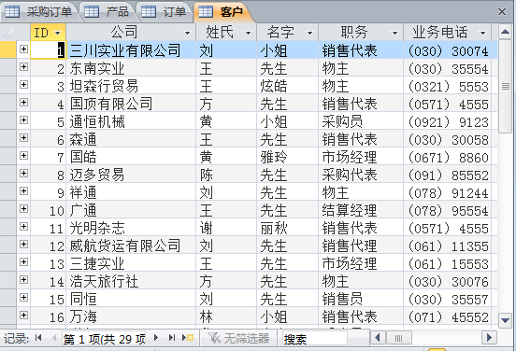
图9-1 “罗斯文”数据库中的“客户”表

Slide 4
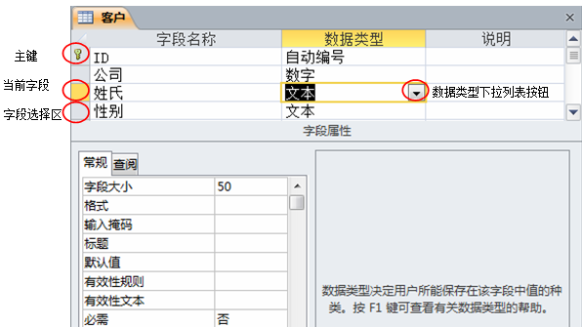
图9-2 “客户”表设计视图中字段“公司”的数据类型和常规属性

Slide 5
2、表的视图
数据表视图、数据透视表视图、数据透视图视图、设计视图。
常用的是数据表视图和设计视图。
打开表之后，单击“开始”选项卡“视图”组中的带有倒三角的视图命令，可以完成从一种视图到另一种视图的切换。

Slide 6
1. 数据表视图
图9-3 “客户”表的数据表视图

Slide 7
2. 设计视图
数据表视图可以快速展示表结构和表的内容，但是无法看到字段的详细信息。
在表的设计视图下，可以创建和修改表结构。
图9-2给出了“客户”表的设计视图。

Slide 8
9.2 设计数据表结构
主要包括：设置表中每个字段的名称、数据类型、主键和常规属性。
9.2.1 字段的命名
字段名应有意义，不宜太长。
字段名可以使用字母、数字、汉字、空格和一些字符的组合，但最好不要使用空格以及Access内部保留的关键字，例如，if，select，and等等。
字段命名中不区分大小写字母。

Slide 9
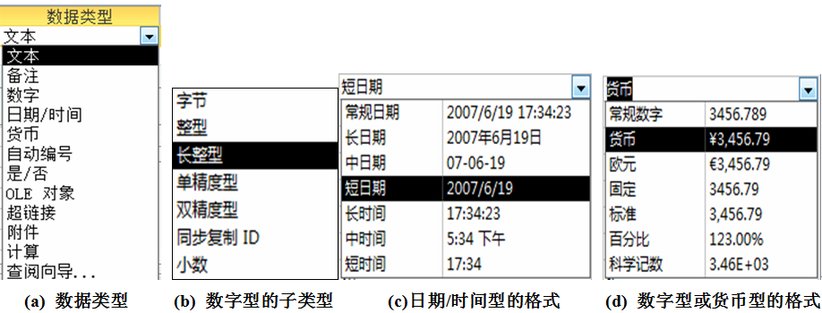
9.2.2 字段的数据类型
Access 2010提供了12种数据类型，如图9-6(a)所示。

Slide 10
（1）文本型
用于存储文字数据，包括英文字母、汉字、字符和不需要计算的数字，或者它们的组合。
例如，“张三”，“007”，电话号码“55668899”，“紫阁B单元806房间”等。
“字段大小”可设置为0至255个字符，默认值是50个字符。该类型字段没有“格式”属性。

Slide 11
2. 备注型
与文本型类似，只是允许的长度为65535个字符，常用于存储长文本，如简历、备注信息或备忘录、摘要等。该类型字段没有“字段大小”和 “格式”属性。
3. 数字型
又分为如图9-6(b)所示的7种子类型。默认值设为长整型。。
属性“字段大小”只能从如图9-6(b)所示的下拉列表中选择。可以设置字段的“格式”属性，如图9-6(d)所示。

Slide 12
4. 日期/时间型
用于存储日期和时间。该类型字段没有“字段大小”属性，但有“格式”属性，可以在图9-6(c)所示的下拉菜单中选择一种格式。
5. 货币型
用于存储表示金额的数据。例如，工资、学费、奖学金等。该类型字段没有“字段大小”属性，但可以设置字段的“格式”属性，如图9-6(d)所示。

Slide 13
6. 自动编号
自动编号字段可以提供唯一值，常用于表中没有合适的基于数字型字段的主键。
常见的自动编号是自动加1的编号，也有随机编号方式。
该类型字段的属性“字段大小”只能从长整型和同步复制ID两者之间选择。默认值为长整型。也可以设置字段的“格式”属性，如图9-6(d)所示。

Slide 14
7. 查阅向导
该类型比较特殊。在向表中输入数据时，如果希望通过下拉列表来选择字段的值，可以设置该字段类型为“查阅向导”。
需要注意的是，在设置好字段的“查阅向导”类型后，在设计视图下查看该字段的类型时，显示的是“文本”或“数字”类型。
【例9-1】

Slide 15
9.2.3 字段的常规属性
（1）字段大小
只有数字型和文本型字段需要设置字段大小。
数字型字段的大小指取值范围。
文本型字段的大小指最大长度或字符个数，大小可在1至255个字符之间。

Slide 16
（2）格式
设置字段的显示格式。。
如果字段的数据类型是数字、日期/时间、货币、自动编号和是/否，需要进一步设置“格式”属性。如图9-6所示。其中，d)中“固定”格式的小数位数可变，长度由“小数位数”属性说明。
如果希望控制输入格式并按照输入的格式显示数据，则需要设置属性“输入掩码”。

Slide 17
（3）输入掩码
创建字段的输入模板，强制按照模式来录入数据。
输入掩码用于文本、日期/时间、数字、货币类型的字段。
可以直接输入“输入掩码”所用的字符来设置，表9-1给出了几个常用的掩码设置字符。
对于文本和日期/时间类型的字段，也可以通过如图9-13所示的“输入掩码向导”来完成。

Slide 18
【例9-2】
主要步骤：
在“员工”表的设计视图下，打开“输入掩码向导”对话框 。
在弹出的对话框中选择数据存储方式。
单击“完成”后，在图9-14中“输入掩码”空白处出现“000000;;$”，设置的输入掩码中两个分号之间是空白，说明采用了部分存储方式。

Slide 19
重要提示
1. 如果某个字段既设置了“格式”属性，又设置了“输入掩码”属性。则在显示时，会忽略掩码的设置。
2. 设置“输入掩码”完成的表达式格式为：“掩码字符串;存储方式;占位提示符”。

Slide 20
（4）标题
“标题”属性仅作为显示时字段的代号，并不改变表结构中的字段名。
（5）默认值
输入字段值时自动出现的数据内容。
【例9-3】

Slide 21
（6）有效性规则和有效性文本
“有效性规则” 用于定义字段数据输入的规则，是一个条件表达式，用于保证所输入数据的正确性。
输入违反有效性规则时，系统显示一个出错提示信息，其内容就是“有效性文本”属性中设定的字符串。
【例9-4】

Slide 22
9.2.4 主键
用于区分表中各条记录的一个或多个字段。
使用主键可以确保表中主键字段中的每个值不为空并且都唯一。
设置主键的方法：
  选中要作为主键的字段，单击“表格工具”的“设计”选项卡“工具”组中的“主键”。
  选中要作为主键的字段，右击鼠标，在弹出的快捷菜单中单击“主键”即可。

Slide 23
9.2.5 表结构设计实例
“教学管理”数据库中的5张表的结构设计见表9-2至表9-6。

Slide 24
9.3 创建数据表
9.3.1 数据表创建的方法
1. 利用“表格工具”选项卡组的“字段”选项卡。如图9-23(a)
具体分为利用字段模板、输入数据和指定字段类型创建表等3种方法。
这3种方法都是在数据表视图下，以直接输入数据或添加字段或指定数据类型方式，使系统自动产生形如“字段1”、“字段2”等的字段名。
如果是直接输入数据，Access 会根据输入数据的类型来自动设置字段的数据类型。

Slide 25
2. 利用“创建”选项卡中的“表格”组。如图9-23(b)。
分别利用“表格”组中的“表”、“表设计”。
利用“表”的方法与1相同。“
表设计”就是利用“表设计器”来创建表，是在表的设计视图下创建表，是常用、重要的方法。

Slide 26
3. 利用“外部数据”选项卡中的“导入并链接”组。如图9-23(c)。
通过导入数据来创建表，如SharePoint列表、Excel表、其他Access数据库中的数据、ODBC数据库（如SQL Server）、XML、HTML、符合条件的文本文件、Outlook等。

Slide 27
创建表的方法主要有以下5种：
利用表模板创建表
利用字段模板创建表
利用输入数据创建表
利用数据导入创建表
利用表设计器创建表

Slide 28
9.3.2 利用字段模板和输入数据创建表
打开第8章上机实验题中创建的“教学管理”数据库，如图9-24所示，发现出现了“表格工具”选项卡组，并且系统自动向数据库添加了一个只有一个自动编号类型字段的空表，表名为“表1”，当前是“表1”的数据表视图。

Slide 29
1. 利用输入数据创建表
方法1：
先确定字段的数据类型，由系统自动给字段命名，然后用户再修改字段名并设置字段的基本属性。
方法2：
先输入数据，由系统自动给字段命名，然后用户再修改字段名并设置字段的基本属性。

Slide 30
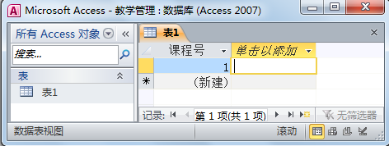
【例9-5】按照表9-4给出的表结构设计，在新建的“教学管理”数据库中创建课程表。

Slide 31
2. 利用字段模板创建表
在模板中已经设计好了各种字段的属性，在创建表的过程中，可以直接使用模板中的字段。
关键操作是在“字段”选项卡的“添加和删除”组中单击相应的数据类型，或“其他字段”右侧的下拉按钮，添加相应类型的字段。
【例9-6】

Slide 32
重要提示
1. 系统自动命名字段是以编号形式的字段名，如，“字段1”、“字段2”等，应当尽快以有意义的名称重命名字段，以免发生混淆。
2. 为字段重新命名的另一种方法是，保存表之后，再次打开，在表的数据表视图中，双击每个列标题，然后为每一列键入一个名称，并再次保存该表。

Slide 33
9.3.4 利用数据导入创建表
可以从 Excel表、另一个 Access 数据库的表、SharePoint 列表中或者各种其他源中导入数据。
数据源的类型不同，导入过程也稍有差别。
但是共同而关键的一步就是，在“外部数据”选项卡的“导入和链接”组中，单击要导入的文件类型。

Slide 34
9.3.5 利用表设计器创建表
关键操作是，单击“创建”选项卡上的“表”组中的“表设计”。
【例9-8】利用表设计器，在“教学管理”数据库中创建授课表。表结构见表9-6。
图9-36给出了“授课表”的数据表视图。

Slide 35
9.4 创建表间关系
9.4.1 表间关系的类型
表间关系一般分为一对一，一对多、多对多。
通过创建表间关系，不仅可以保证一次查询就可以得到多个表的数据，而且还能保证表间数据操作的同步性和数据的完整性。
Access可以创建一对一和一对多的关系，但不能直接建立多对多的关系，多对多的关系由多个一对多的关系实现。

Slide 36
例如，学生表和课程表之间是多对多的关系，通过第三个表，即选课表，将多对多的关系转换为两个一对多的关系，分别是学生表和选课表的一对多的关系，课程表和选课表的一对多的关系。选课表中应该包含学生表和课程表的主键。
仔细阅读书144页的重要提示。

Slide 37
9.4.2 创建表间关系
创建表间关系的方法
打开数据库，单击“数据库工具”- “关系”组的“关系”，在弹出的“显示表”对话框中选择要建立关系的表，单击“添加”，在“关系”窗口中以鼠标在公共字段间的拖动方式，创建表和表之间的关系。
创建关系过程中，需要在“编辑关系”对话框中选择相应的选项。如图9-38所示。

Slide 38
2. 子表
当两个表之间创建了一对多关系后，将位于“一”端的表称为主表，将位于“多”端的表称为子表。
当在数据表视图下打开主表时，可通过单击子表标记将子表打开或关闭。例如，对于图9-38，“教师表”位于“一”端，是主表。“授课表”位于“多”端，是子表。

Slide 39
3. “编辑关系”对话框中的三个选项
分别是“实施参照完整性”、“级联更新相关字段”、“级联删除相关记录”。
这些选项其实就是一些规则，用于保证表间关系的完整性、数据的正确性和一致性。
【例9-9】
【例9-10】

Slide 40
9.4.3 表间关系的维护
书147
查看和编辑关系
删除表关系
清楚布局
隐藏表
以上内容自己上机逐一操作练习

Slide 41
9.5 表的维护
自学
练习例9-11、例9-12、例9-13

Slide 42
9.6 表内容的操作
自学
练习例9-14、例9-15

Slide 43
9.7 设置表的显示格式
自学，上机逐一操作练习

Slide 44
9.8 导出表
导出表的主要步骤：
在导航窗格中选择要导出的表，在快捷菜单中选择“导出”，单击要导出的文件类型。或单击图9-67所示的“外部数据”选项卡中的“导出”组中的相应命令。
启动导出向导，输入要保存的目标文件名、存储位置和文件格式，并指定导出选项。
仔细阅读书154页的重要提示。

Slide 45
上机练习题

